Slide 1
单据处理
内容提要：
单据的一般结构
单据的一般功能

Slide 2
单据的一般结构：主题目标
在本主题结束后，学员将能够：
解释销售和采购中单据窗口的不同部分
处理表格设置，以定制单据字段
使用不同的单据类型或行类型

Slide 3
单据的一般结构
单据
业务伙伴
名称
联系人
编号
状态
过帐日期
一般信息
（页眉）
货币
内容
后勤
会计
物料/服务
运达方
付款到
装运类型
…
1
物料/类别编号
物料描述
数量
…
2
日记帐备注
付款条款
税收信息
一般信息
（页脚）
采购员/销售人员
折扣前总计
% 折扣
…
到期付款总计
备注
Notes:
单据的结构与销售和采购单据（如，交货单、发票、销售或采购订单）的结构相同。
在 SAP Business One 文档中，这些销售和采购单据通常也称作“营销单据”。
通常，单据分成以下几个部分：
含一般信息的上面部分（即页眉），
包含不同标签页以及物料特定数据（双击某行可以访问该行明细中的更多物料特定数据）的中间部分，
以及包含更多一般信息的下面部分（即页脚）。
页眉和页脚文本： 除了一般信息以外，还可以输入更多页眉和页脚文本。选择转到→打开和关闭注释 或单击鼠标右键。
也可以通过在此选择插入预定义文本 来使用预定义的文本。
可以在该单据的页眉或页脚上打印这个文本。
选择管理→设置→常规→预定义文本。

Slide 4

表格设置
表格式
可以显示或隐藏字段。通过激活字段，最终用户可以在该字段中输入数据。
单据
可以为一般单据部分（页眉/页脚）或者物料表（如，交货日期）定义缺省值。
行格式
可以在此为单个项目的明细定义设置。
Notes:
使用格式设置窗口可以根据用户的特殊要求精确定制所有单据。
可以使用表格设置来定义和激活每个单据的字段和缺省值。
在表格式中，将字段标记为可视 时，它将自动标记为已激活。

Slide 5
物料/服务类型
在销售和采购中，可以将您的单据设置为物料类型或服务类型。
单据
服务
客户
C00001
名称
Smith
描述
总帐科目
价格
单据
物料
客户
C00001
名称
Smith
物料号
描述
数量
价格
Notes:
销售或采购单据包括来自主数据预定义的物料或直接输入各行的服务描述。该单据无法两者都包括。
在销售和采购单据的内容 标签上，可以将物料/服务 类型 设置为物料或服务。
此设置应用于整个单据，保存单据后便不能对其进行更改。
对于每个选项而言，内容 标签页中的表视图是不同的。
服务在单据中作为“服务”：
仅使用 SAP Business One 中的服务 选项来购买或销售不含主记录的服务。
服务在单据中作为“物料”：
将服务作为物料输入有以下几个好处：
可以在同一单据中输入物料和服务
可以为服务定义主数据，例如，价格和销售数量等
可以对服务使用一般的销售分析和评估报表功能

Slide 6
销售和采购单据中的行类型
内容
选择
类型
物料编号 物料描述 数量 价格 总计 (LC)
A1005 标准足球
1
14,76
14,76
A1006 世界杯足球 5
19,99
99,95
T A1006 物料将会很快售完！
Σ 足球小计 114,71
A1001 普通棒球帽 10 7,50 75,00
表格设置 —
表格式
A1006 特殊棒球帽 10 9,10 91,00
Σ 棒球帽小计 166,00
您可在销售和采购单据中选择行类型。
折扣前的总计 280,71
Notes:
在销售和采购单据中，可以在内容 标签页中选择行类型。
系统的缺省视图不具有列类型，可以使用格式设置 对其进行编辑。必须在表格设置 — 表格式 标签页中选择类型 标识。
行类型的选项有如下几种：
空白： 对于常规物料，这一字段空白
T： 指文本行
Σ： 指小计行
A： 如果该单据为销售报价单，那么选项 A 可以用来指备选物料行。但汇总计算时不考虑备选物料。

Slide 7
单据的一般功能：主题目标
在本主题结束后，学员将能够：
使用销售和采购单据的重要功能
添加单据作为草稿
与业务伙伴一起制作目录编号
解释单据的不同输出功能

Slide 8
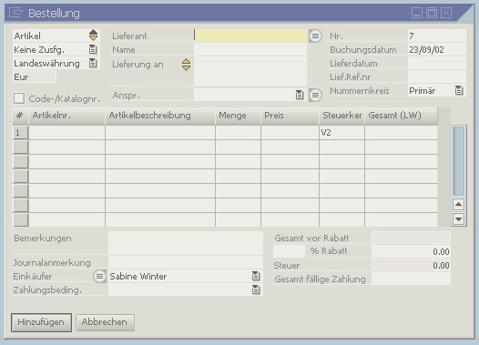
单据中的常用重要功能
3. 添加、删除、复制行
4. 更改物料描述
2. 选择主数据的表格清单
5. 取消和结算
单据
1. 查找单据
6. 复制单据
7. 更改日志
10. 另存为草稿
9. 计算
体积和重量
8. 查找和复制
最后价格
Notes:
1. 查找单据：如果不知道单据编号，那么可以通过可用信息并按 Tab 键，或者选择清单 图标进行搜索。还可将几个字段组合在一起来查找，或者输入含有 * 的检索项。
2. 从清单选择主数据：选择 Tab 键或者选择该字段右侧的清单 图标。出现显示系统中存储的所有客户的清单。
可以直接从单据创建任何缺失的物料 — 或业务伙伴主数据。
3. 添加、删除或者复制行：选择数据→... 或 在某行上单击鼠标右键
4. 更改物料描述：将光标定位在物料描述 字段上。进行更改。按 Ctrl+Tab 退出物料单据 字段。
5. 取消、结算单据：选择 数据→... 或单击鼠标右键。当您将采购订单部分地复制到较高级别的采购单据（例如，发票）时，该订单可以结算，但不能取消。如需结算采购订单或者进行显示，那么在这两种情况中，均选择“数据”中的“结算”功能，而无需删除采购订单。仍然可以显示和复制该采购订单，但不可对其更改或将其复制到较高级别的采购单据（如，发票）。
6. 复制单据：选择 数据→复制 或 单击鼠标右键。
7. 更改日志：更改单据后，显示更改前后的差异。选择工具→更改日志...
8. 查找和复制最后价格：显示物料/业务伙伴的上次价格。将光标定位在价格 字段上，并按 Ctrl+Tab 键。
9. 计算体积和重量：选择转到→体积和... 或单击鼠标右键。
10. 另存为草稿：选择文件→另存为草稿。

Slide 9
销售单据或采购单据的草稿
单据
单据 — 草稿
单据
供应商 / 客户
Y1000
供应商 / 客户
Y1000
供应商 / 客户
Y1000
另存
为
草稿
物料 描述 数量 价格
物料 描述 数量 价格
添加
物料 描述 数量 价格
A03 鞋 20 49,90
A03 鞋 20 49,90
A03 鞋 20 49,90
B10 短袜 40 4,50
B10 短袜 40 4,50
B10 短袜 40 4,50
Notes:
可以将每一个销售或采购单据另存为草稿。输入单据时，可以选择文件→另存为草稿。
可以显示所有单据草稿的清单。选择销售 — 应收帐款→销售报表→单据草稿 或采购 — 应付帐款→采购报表→单据草稿。
可以选择所有另存为草稿的单据。双击清单中的单据，可以进行显示，并编辑数据。选择添加，则会添加单据。
进一步处理单据草稿后，仍然将其保留在系统中。
注释：如不再需要草稿，那么务必将其删除。

Slide 10
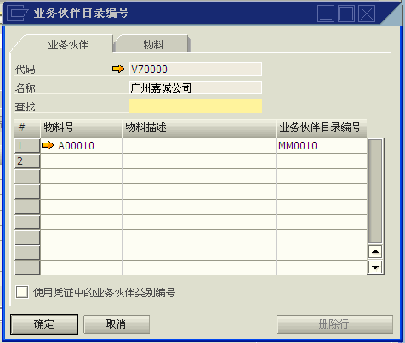
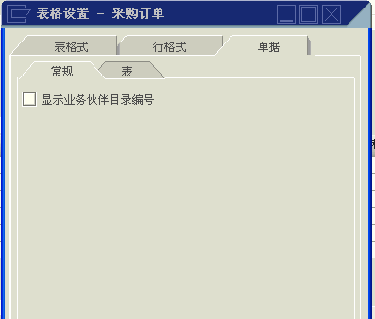
BP目录编号
业务伙伴通常使用不同于您公司所用的编号管理物料。可以输入业务伙伴使用的物料编号和您公司自己的物料编号，并在输入业务交易时使用这些编号。

Slide 11
单据输出
单据
供应商 / 客户
Y1000
A03 鞋 20 49,90
B10 短袜 40 4,50
文件 → 打印预览
文件 → 打印
文件 → 导出到 → 文件
打印预览
打印输出
文件（文本或者图像）
Y1000
A03 20 件 49,90
B10 40 件 4,50
总计 1178
...
Y1000
A03 20 件 49,90
B10 40 件 4,50
总计 1178
...
Y1000
A03 20 件 49,90
B10 40 件 4,50
总计 1178
...
Notes:
可以在屏幕上查看已打印单据的格式。输入业务交易后，选择文件→ 打印预览 或打印预览图标。
以下是两种打印销售或采购单据的方法
在输入业务交易后，可以立即打印该单据。
选择文件→ 打印 或打印图标。
可以同时打印多个单据（比方说，同一天的所有发票）。
选择采购 — 应付帐款→单据打印 或销售 — 应收帐款→单据打印。 可以再次打印已打印过的单据。
根据用户的说明生成并显示单据清单后，就可以使用该单据打印功能立即打印许多单据。用户可以选择是打印整个清单还是只打印某些单据。
TB1200 实施和支持 课程涵盖了如何设计打印格式。
导出到文件 功能能够让您将单据以不同的文件类型导出。输入业务交易后，请选择文件→导出

Slide 12
单据处理：单元小结
学员现在能够：
解释销售单据和采购单据的一般结构
使用销售单据和采购单据的一般功能

